Slide 1
Para Computação
Enumerabilidade, Indução Matemática
Aula de Monitoria – Miniprova 2
2013.2

Slide 2
Enumerabilidade
Definição
Enumerabilidade
Um conjunto que é ﬁnito ou possui a mesma cardinalidade dos números naturais é chamado de enumerável (ou contável), caso contrário ele é dito não enumerável.
Cardinalidade
Os conjuntos A e B possuem a mesma cardinalidade se e somente se existe uma bijeção entre A e B.

Slide 3
Enumerabilidade
1ª) O conjunto dos inteiros é enumerável?

Slide 4
Enumerabilidade
1ª) O conjunto dos inteiros é enumerável?

Slide 5
Enumerabilidade
1ª) Sejam A e B conjuntos arbitrários. Se A não é enumerável e A ⊆ B então B é não enumerável? Apresente uma prova para justificar a sua resposta.

Slide 6
Enumerabilidade
2ª) Sejam A e B conjuntos. Se A não é enumerável e B’ é enumerável. (A U B') ∩ B é enumerável? Apresente uma prova para justificar a sua resposta.

Slide 7
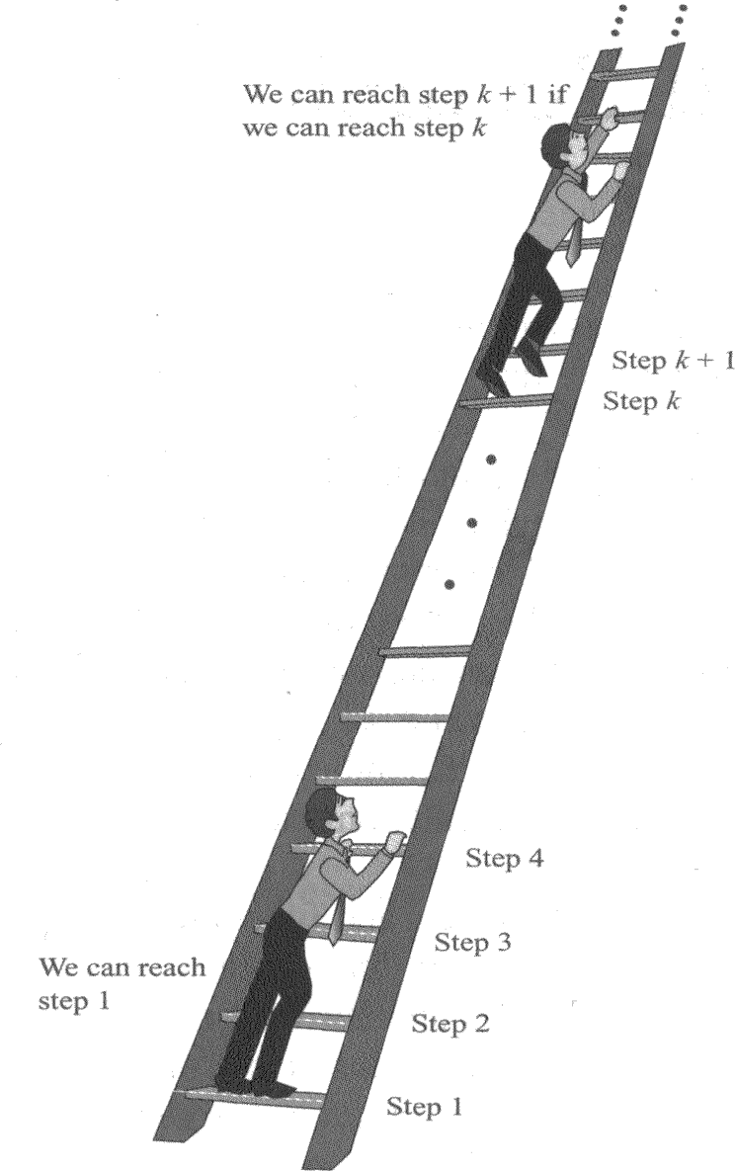
O que é a prova por indução?
Indução Matemática

Slide 8
Princípio da Indução Matemática
Indução Matemática

Slide 9
Princípio da Indução Matemática
Indução Matemática
Para provar que a premissa $P(n)$ é verdadeira para todos os inteiros positivos n, precisamos fazer dois passos:

Slide 10
Princípio da Indução Matemática
Indução Matemática
Para provar que a premissa $P(n)$ é verdadeira para todos os inteiros positivos n, precisamos fazer dois passos:
CASO BASE: Provamos que é verdade para $P\left(base\right)$

Slide 11
Princípio da Indução Matemática
Indução Matemática
Para provar que a premissa $P(n)$ é verdadeira para todos os inteiros positivos n, precisamos fazer dois passos:
CASO BASE: Provamos que é verdade para $P\left(base\right)$
PASSO INDUTIVO: Provamos $P\left(k\right)→P\left(k+1\right)$

Slide 12
Princípio da Indução Matemática
Indução Matemática
Para provar que a premissa $P(n)$ é verdadeira para todos os inteiros positivos n, precisamos fazer dois passos:
CASO BASE: Provamos que é verdade para $P\left(base\right)$
PASSO INDUTIVO: Provamos $P\left(k\right)→P\left(k+1\right)$
Assumimos que é verdade para $P\left(k\right)$, onde $P(k)$ é a hipótese indutiva(H.I.)

Slide 13
Princípio da Indução Matemática
Indução Matemática
Para provar que a premissa $P(n)$ é verdadeira para todos os inteiros positivos n, precisamos fazer dois passos:
CASO BASE: Provamos que é verdade para $P\left(base\right)$
PASSO INDUTIVO: Provamos $P\left(k\right)→P\left(k+1\right)$
Assumimos que é verdade para $P\left(k\right)$, onde $P(k)$ é a hipótese indutiva(H.I.)
Provamos que $P\left(k+1\right)$ é verdade utilizando a HI

Slide 14
Indução Matemática
3ª) Use a indução matemática para provar que para todo inteiro positivo n:
a) $\sum_{i=1}^{n}{i}$ $=$ $\frac{n ∗ (n+1)}{2}$
b) $\sum_{i=0}^{n}{3∗5^{i}}$ $=$ $\frac{3 ∗ (5^{n+1}−1)}{4}$

Slide 15
Indução Matemática
4ª) Prove, por indução sobre n, que n²-1 é um múltiplo de 4 se n for ímpar.

Slide 16
Indução Matemática
5ª) Prove por indução que, para todo t $ℕ$:
$$P_{t}=PM^{t} −Y \frac{(M^{t}−1)}{(M−1)}$$
Sabendo que, por definição:
$P_{t+1}=P_{t}M −Y$

Slide 17
Indução Matemática
6ª) Prove, por indução sobre n, que 4^{n} + 15n – 1 é divisível por 9 para todo natural n >= 1.

Slide 18
Dúvidas
?

